Slide 1
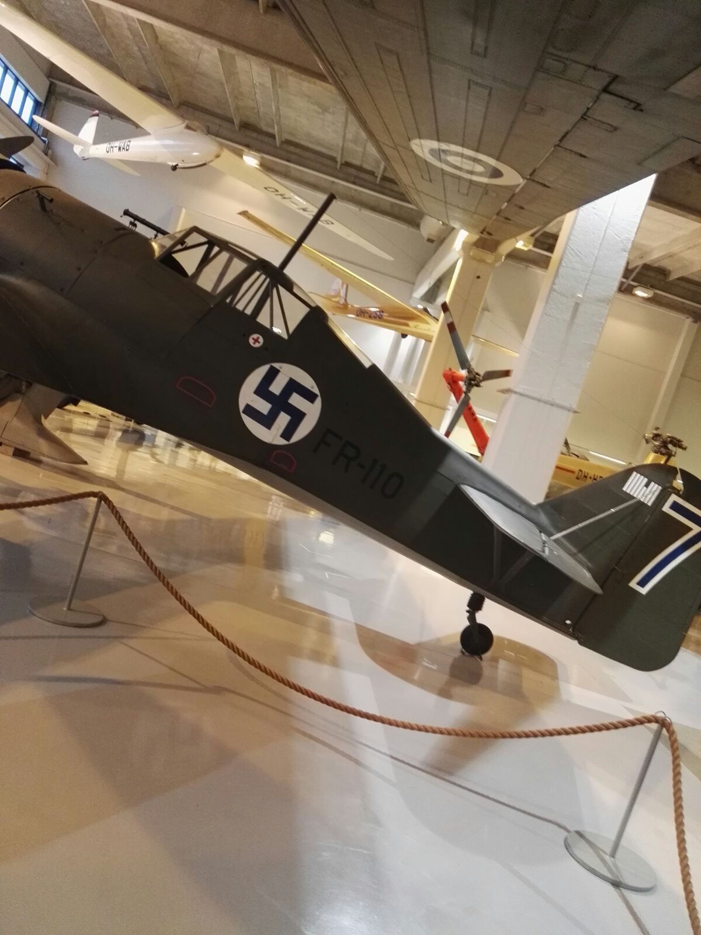
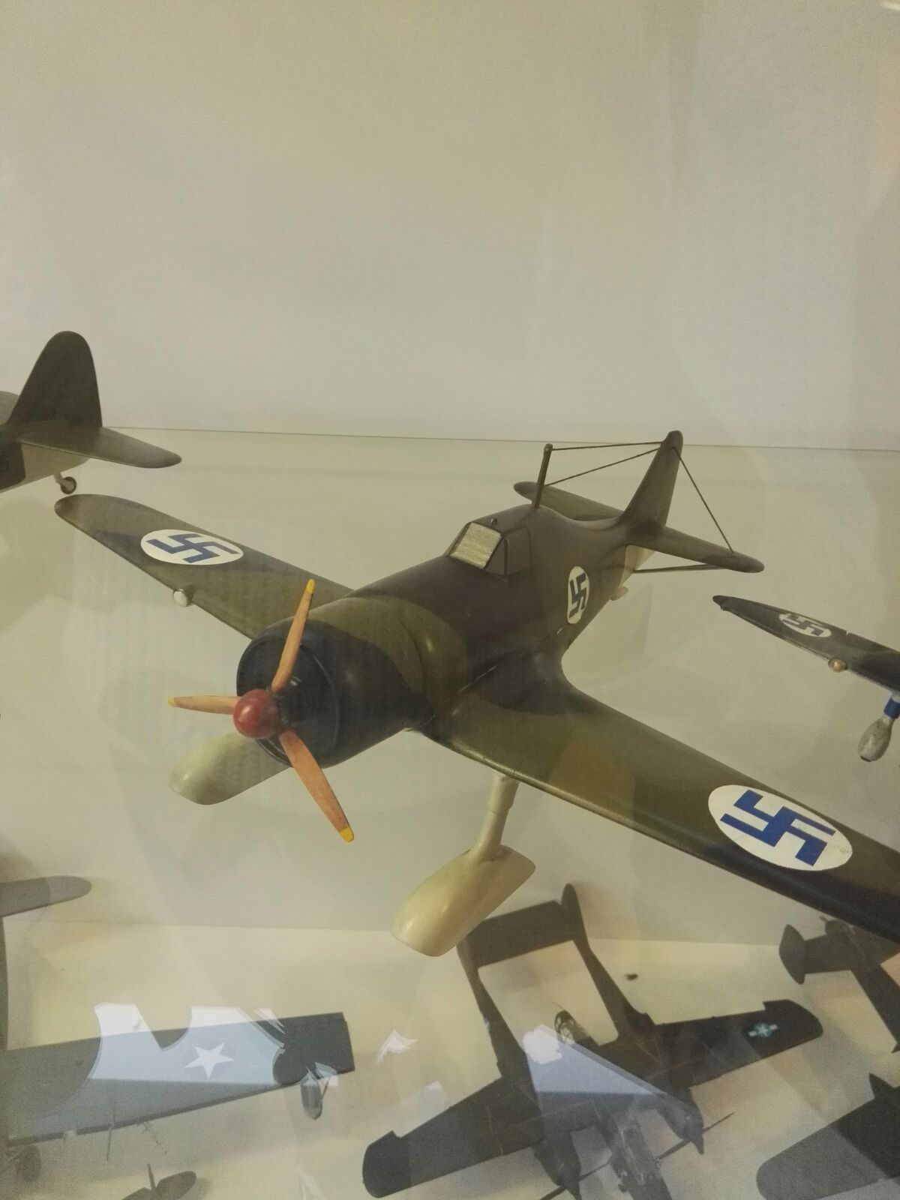
FOKKER D.XXI
Hävittäjälentokone

Slide 2
PERUSTIETOA
Malli on FOKKER D.XXI.
hävittäjä
Suunnittelija ja valmistaja hollantilainen Anthony Fokker.
Vuosimalli on 1934.
Koneen pituus on 8.2 metriä.
Nousuaika 5000 metriin on 7 minuuttia.
Ensilento oli 1936
Käyttettiin hävittäjäkoneena talvisodassa ja Jatkosodassa tiedustelukoneena.

Slide 3
HISTORIA
Suomi laittoi tarjouspyynnön peräti 26:lle eri lentokoneen valmistajalle.
Koneet saatiin Suomeen vuonna 1937
hävittäjä kykeni torjumaan hitaan mutta raskaasti aseistetun neuvostoliittolaisten raskaan pommikoneen
Talvisodan alussa Suomella oli palveluskunnossa 33 ja korjattavana 7 Fokker D.XXI -konetta
Lentolaivue 24 ampui Fokkereilla talvisodassa alas 127 konetta menettäen itse yhdeksän konetta ja viisi ohjaajaa ja Lentolaivue 26 24½ konetta menettäen itse yhden Fokkerin ja ohjaajan.

Slide 4
HISTORIA
Jatkosodan alussa vielä hävittäjiksi luetut Fokker D.XXI -koneet oli siirretty Lentolaivue 30:lle ja Lentolaivue 32:lle. Käytännössä konetta käytettiin lähinnä tiedustelu- ja maataistelutehtäviin.
Tiedustelupainotteisesta tehtävästään huolimatta Fokker D.XXI:llä saavutettiin jatkosodassa 60 ilmavoittoa.
Suomen Talvisodassa tärkein hävittäjätyyppi

Slide 5
LENTÄJÄ
Kyseisen koneen lentäjän nimi on Jorma Sarvanto
suomalainen hävittäjälentäjä ja talvisodan johtava hävittäjä-ässä
Hän oli ensimmäinen lentäjä, joka saavutti toisessa maailmansodassakymmenen ilmavoiton rajan. Hän lensi yhteensä 251 sotalentoa ja ampui alas 16 5/6 vastustajan lentokonetta
Hän nousi maailman tietoisuuteen kun hän ampui 1940 neljässä minuutissa 6 Neuvostoliiton konetta alas joka oli maailman uusi ennätys.
Hänelle myönnettiin Talvisodan jälkeen Suomen Vapaudenristi. Hänelle myös ehdotettiin takautuvasti Mannerheim-ristiä, mutta sitä ei lopulta jaettu kenellekään.
1960 hän omasta tahdostaan erosi Suomen ilmavoimista
Kuoli 1963

Slide 6
LISÄÄ TIETOA
Kone selviytyi sodasta, mutta sitä on entisöity ja sen löytää Tikkakoskelta Suomen ilmavoimamuseosta
Pääkäyttäjät olivat Suomen ilmavoimat, Alankomaiden kuninkaalliset ilmavoimat ja Tanskan ilmavoimat
Alkuperämaa on Hollanti
Koneeseen mahtui vain 1 ihminen
Koneessa renkaiden sijasta on sukset

Slide 7
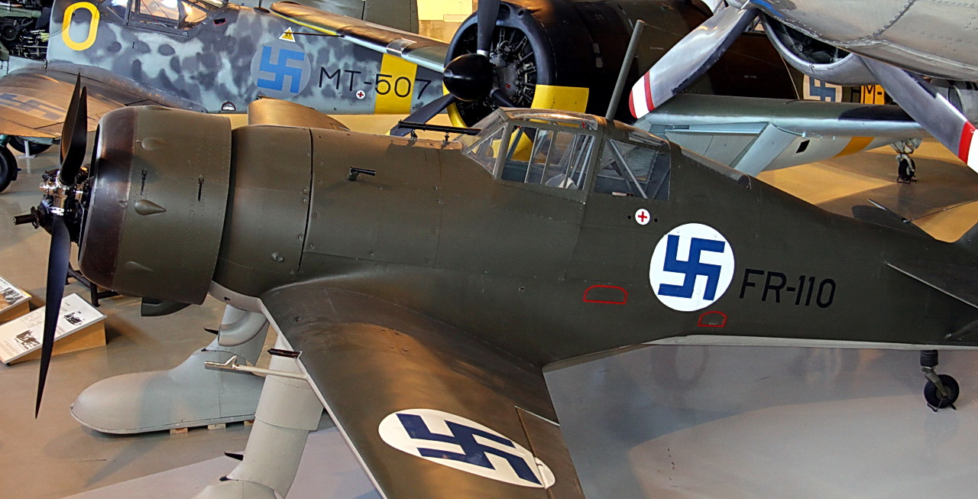

Slide 8
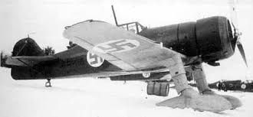

Slide 9
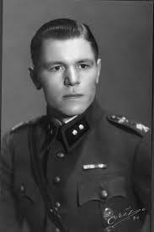
Luutnantti Jorma Sarvanto
Vuonna 1940

Slide 10
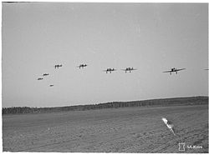
FOKKER D.XXI-muodostelma Tiiksjärven lentokentän yllä vuonna 1942

